Slide 1









Slide 2
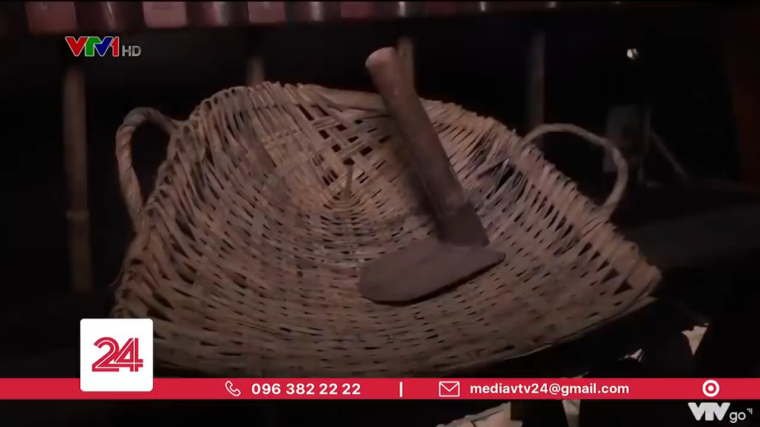
Cùng xem video sau đây nhé!

Slide 3

Em hãy nêu địa danh lịch sử của Việt Nam có trong video là gì. Ấn tượng nhất trong địa danh này là gì?

Slide 4




Thứ……ngày…..tháng…..năm……

Slide 5


Slide 6
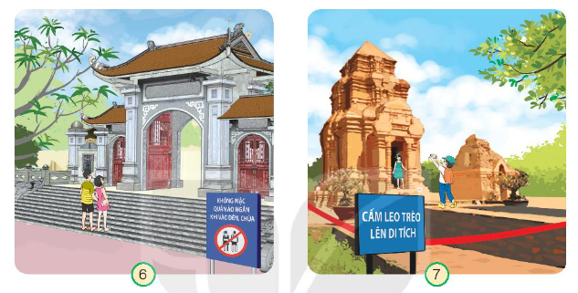
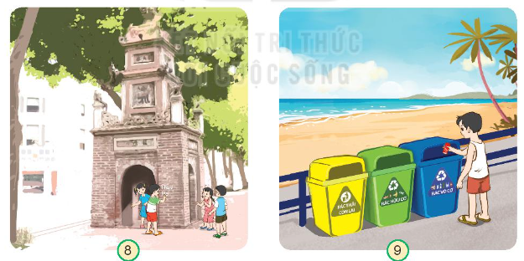

1. Quan sát các hình sau đây và cho biết:
Những người trong hình đang làm gì?
Những việc nào nên làm, không nên làm để thể hiện sự tôn trọng và giữ vệ sinh khi đi tham quan?

Slide 7











Slide 8


CỨU LẤY BIỂN XANH

Slide 9









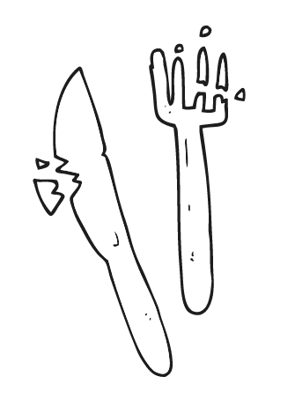




Notes:
Bấm mặt trời để học tiếp

Slide 10


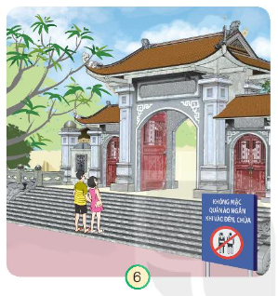


Mặc quần áo ngắn, hở hang khi đến đền chùa.
=>Việc không nên làm

Slide 11
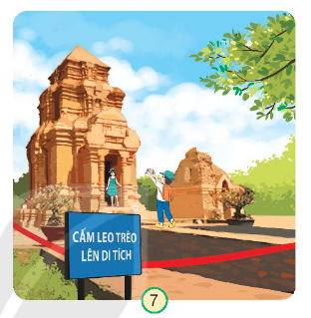
Bạn nhỏ leo trèo lên di tích khi đi tham quan.
=>Việc không nên làm

Slide 12
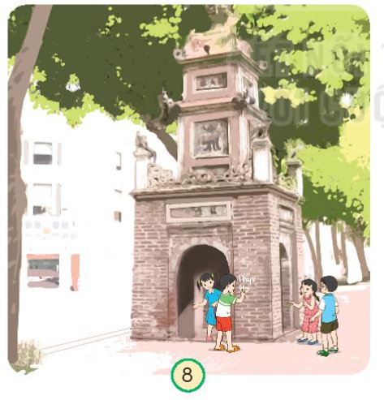
Bạn nhỏ vẽ bậy lên tường khu di tích.
=>Việc không nên làm

Slide 13
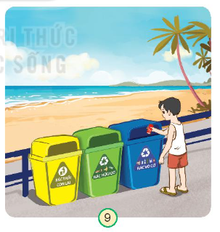
Bạn nhỏ phân loại rác sai quy định.
=>Việc không nên làm

Slide 14
Những việc nên làm, không nên làm để thể hiện sự tôn trọng và giữ vệ sinh khi đi tham quan:
Nên làm | Không nên làm
Mặc quần áo lịch sự khi đến những nơi tôn nghiêm như: đền, chùa, di tích lịch sử - văn hoá; Bảo vệ cảnh quan di tích lịch sử; Giữ vệ sinh chung, nhắc nhở người khác giữ gìn và bảo vệ di tích; giữ vệ sinh | Mặc quần áo ngắn, hở hang khi đến những nơi không tôn nghiêm; Viết, vẽ bậy lên các di tích, các công trình ở các cảnh quan; Leo trèo di tích, hoặc những nơi bị cấm Xả rác bừa bãi và phân loại rác sai quy định....

Slide 15

Chia sẻ những việc em đã làm để thể hiện sự tôn trọng, ý thức giữ vệ sinh khi đi tham quan.
Thảo luận nhóm 4

Slide 17


Slide 18


Slide 19
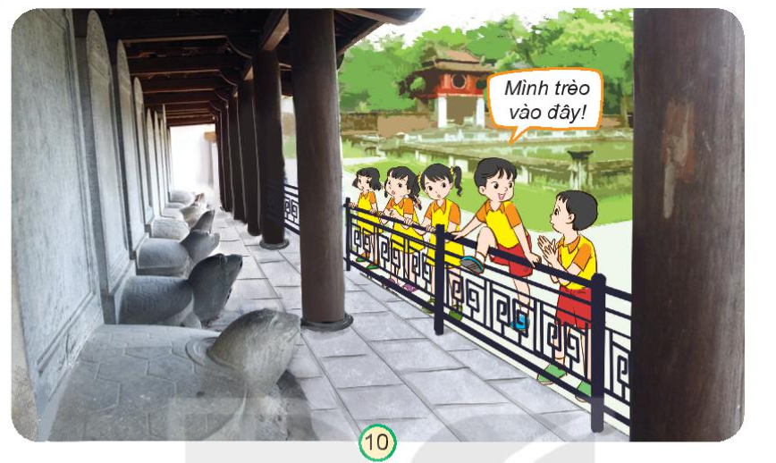
Em ứng xử như thế nào khi gặp tình huống sau?

Slide 20
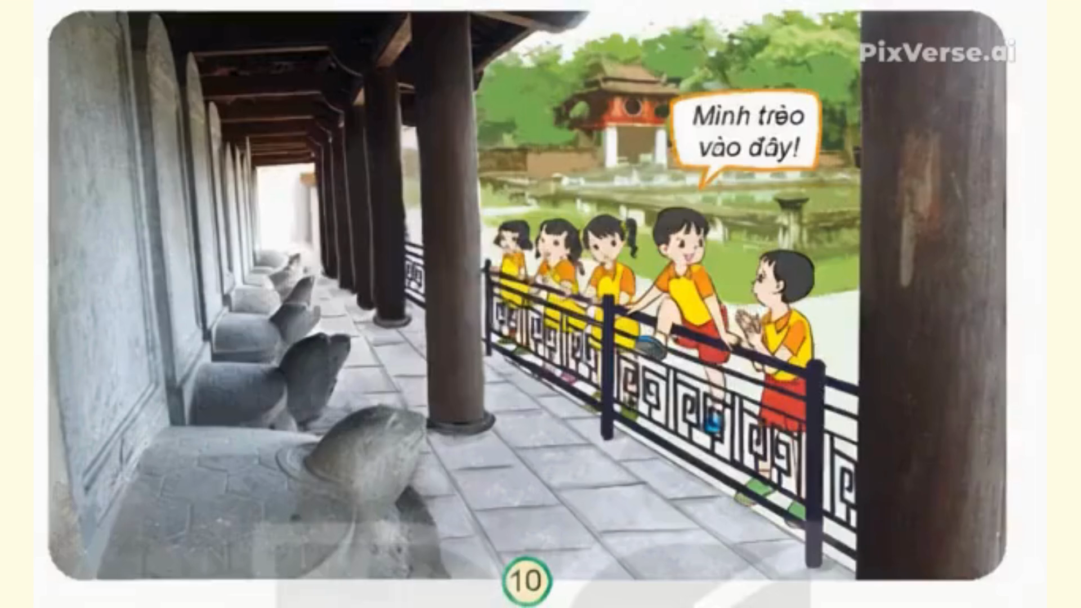

Slide 22
Một nhóm bạn nhỏ đang đi tham quan Văn Miếu – Quốc Tử Giám. Một bạn nam đang trèo qua hàng rào để vào sờ đầu rùa đá.
Nếu em là các bạn đang đứng ở ngoài, em sẽ không vào chơi với bạn mà khuyên bạn nên đi ra ngoài, không nên trèo qua hàng rào ngăn cách và không sờ vào hiện vật đang được bảo quan tại di tích.

Slide 23


Slide 24

Dự án giới thiệu về địa phương em.
Mỗi nhóm thống nhất lựa chọn một nội dung (tranh vẽ hay bộ sưu tập ảnh, sơ đồ) để trình bày dự án trước nhóm:
VD:
+ Nhóm các sản phẩm nông nghiệp tiêu biểu
+ Nhóm về sản xuất thủ công và sản phẩm ở địa phương
+ Nhóm về một di tích lịch sử - văn hoá ở địa phương.

Slide 26
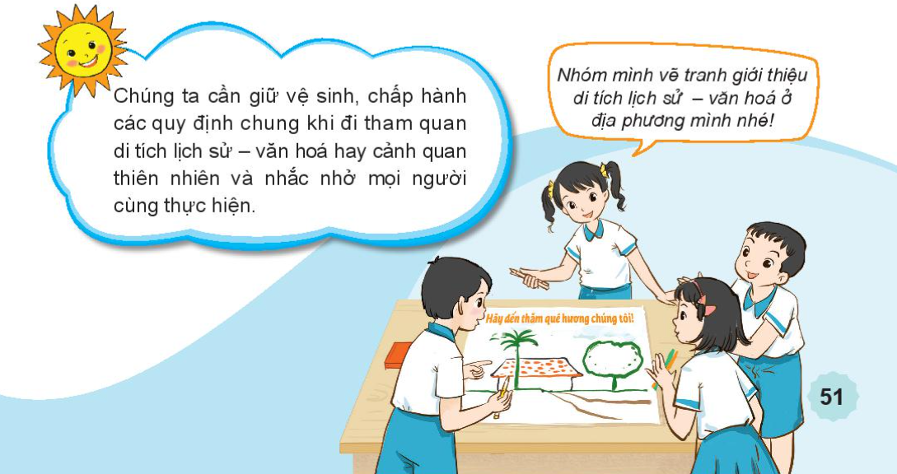

Slide 27

概 述
民 俗
美 食
山 水

